Slide 1
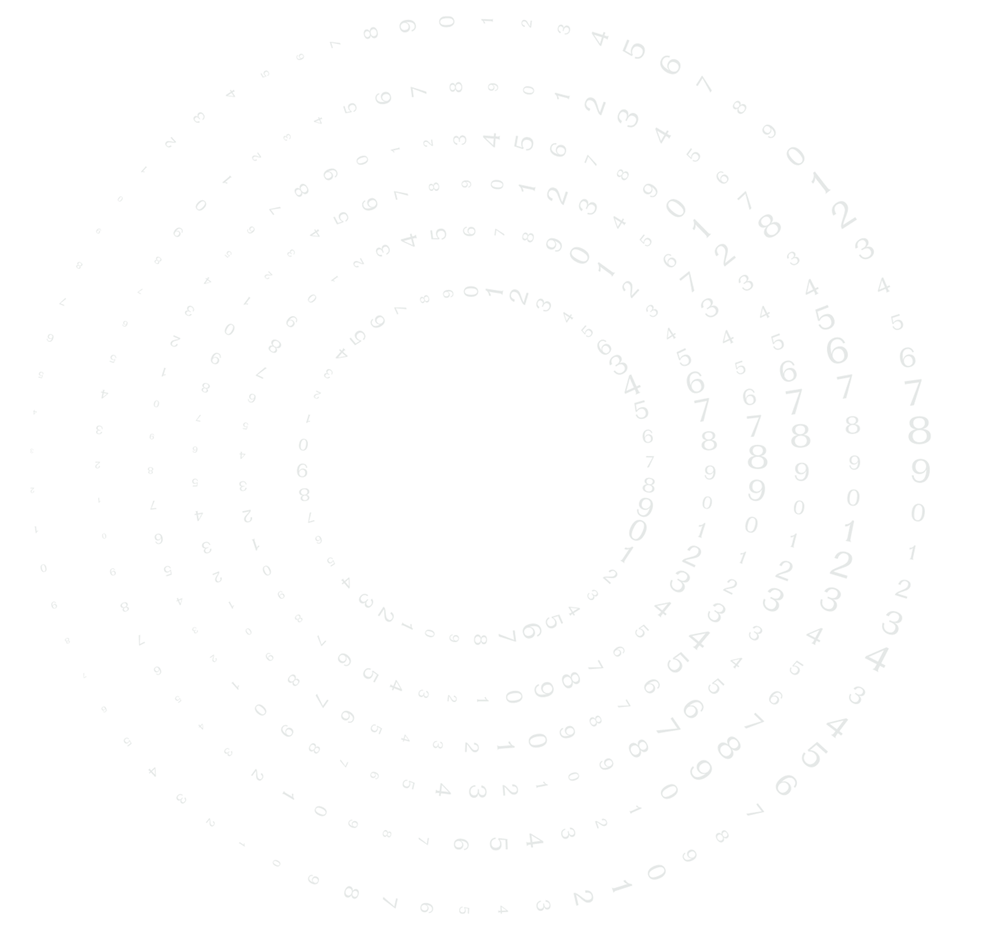


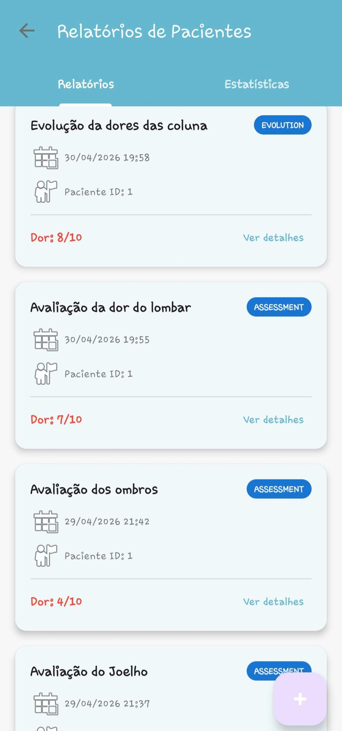
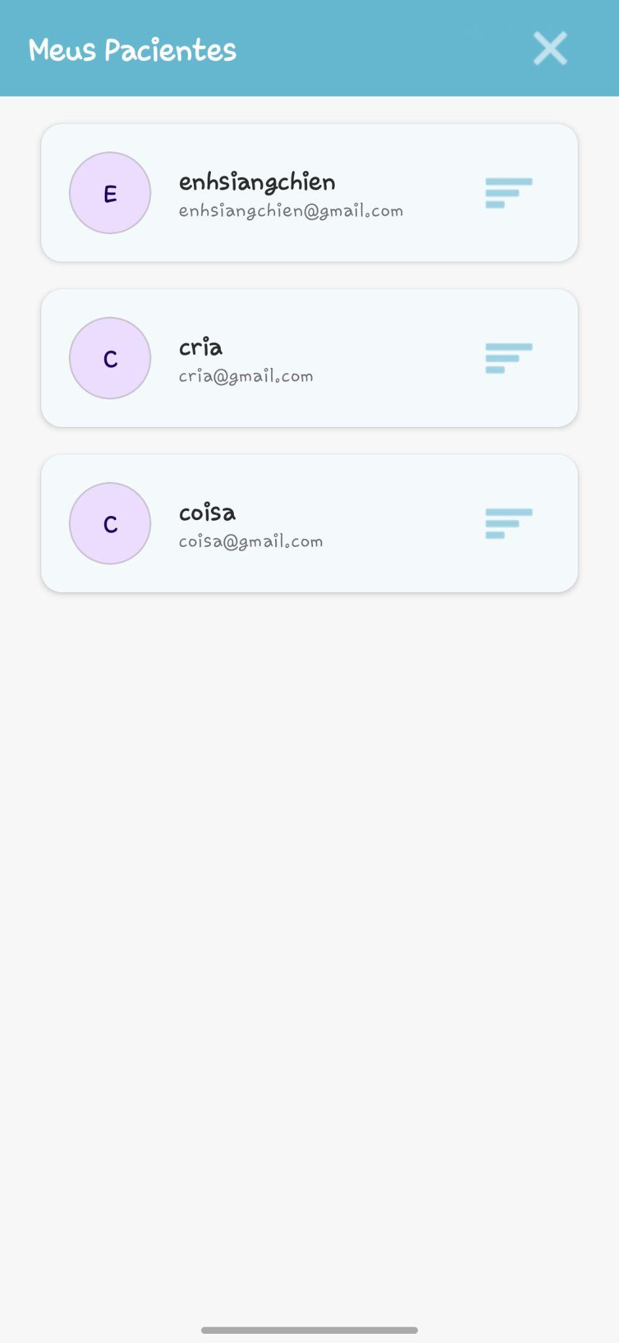

PROJETO SmartSaúde
Eric de Lucas Silva, Stephanie Macedo da Silva e En Hsiang Chien.
Orientadores: Victor Rosetti de Quiroz, Marco Aurelio, Katia Milani e Rodrigo da Rosa.
O PROBLEMA
RESULTADOS
A clínica RPG Maya enfrenta dificuldades na organização e no acompanhamento dos pacientes, cenário comum em atendimentos fisioterapêuticos que ainda utilizam métodos manuais[1]. Os registros eram feitos em papel, incluindo dados, sessões, datas e histórico, o que tornava o controle pouco eficiente diante do grande volume de informações.
Além disso, havia problemas no controle de retornos, já que muitos pacientes esqueciam consultas por falta de lembretes. Outro ponto crítico era a dificuldade na geração de relatórios, prejudicando o monitoramento do progresso e a análise das informações clínicas.
Com base na proposta, foi desenvolvido um sistema funcional que digitaliza e centraliza a gestão da clínica, substituindo processos manuais por uma solução estruturada[1]. O aplicativo contempla funcionalidades como agendamento de sessões, geração de relatórios, definição de metas, gerenciamento de pacientes, envio de alertas e suporte via chat com IA.
Esses recursos têm potencial para melhorar a organização das informações, reduzir falhas operacionais e otimizar o acompanhamento dos pacientes, contribuindo para maior eficiência nos processos clínicos[2].
INTRODUÇÃO
Tela de relatórios do
pacientes
(Tela profissional)
Tela de Meus
pacientes
(Tela profissional)
A PROPOSTA
A proposta do projeto é um sistema que otimiza a gestão e o acompanhamento dos pacientes, substituindo o controle manual por uma solução digital estruturada[1]. Para isso, pensamos em uma solução capaz de centralizar as informações e melhorar a organização dos atendimentos.
O sistema permite o gerenciamento dos dados clínicos, controle de sessões e agendamento com lembretes automatizados, reduzindo esquecimentos de consultas, além de possibilitar a geração de relatórios para acompanhamento do progresso[2].
Também inclui funcionalidades como desafios e metas, contribuindo para o incentivo dos pacientes à realização dos exercícios.
Fonte: Autoria Própria (2026)
Fonte: Autoria Própria (2026)
TECNOLOGIAS UTILIZADAS
REFERÊNCIAS
Com base nessa proposta, iniciamos o desenvolvimento de um sistema em que o mobile foi desenvolvido utilizando Java e Android Studio , com prototipação das interfaces no Figma.
Na camada de servidor e banco de dados, utilizamos Python e FastAPI para a construção da API, MySQL para o armazenamento das informações, Docker para padronização do ambiente e Render para hospedagem do sistema.
[1] SILVA, Luiz Fernando Tavares; SILVA, Hugo Henrique. Desenvolvimento de aplicação web: prontuário digital para a área de fisioterapia. Belo Horizonte: PUC Minas, 2025.
[2] FREIRE, Tiago Magalhães. Aplicativo para avaliação e orientação do tratamento. Fortaleza: Centro Universitário Christus, 2023.
IV SEMANA FECAP DE TECNOLOGIA - 2026
Fundação Escola de Comércio Álvares Penteado - FECAP

